Slide 1

Modellierung betrieblicher informationssysteme (MOBIS)
Prof. Dr.
Kamyar Sarshar
HSBA 2026

Slide 2
Einordnung des Moduls
Prof. Dr.
Kamyar Sarshar
PFLICHTMODUL
kamyar.sarshar@hsba.de
LERNZIEL DES MODULS
Wesentliche Modellierungssprachen zur Prozess-, Daten- und Softwaremodellierung kennenlernen, einordnen und anwenden können.
48 Std
6 CREDITS
100%
Präsentation
WICHTIGE BASISLITERATUR (Auszug)
Freund, J., Rücker, B. (2025), Praxishandbuch BPMN: Mit Einführung in DMN, Carl Hanser Verlag GmbH & Co. KG
Hill, D. (2026), UML Mastery for Beginners: A Hands-On Guide to Unified Modeling Language, Software Design, System Analysis, and Object-Oriented Modeling
Kofler, v.M, (2024) Datenbanksysteme: Das umfassende Lehrbuch für Ausbildung, Beruf und Studium 2. Auflage, Rheinwerk Computing
DEUTSCH

Slide 3
Einordnung des Moduls
BSc Business Informatics
1. Semester
2. Semester
3. Semester
4. Semester
5. Semester
6. Semester
Mathematik
Statistik
Quantitative Methoden
Operations Management and Operations Reseach
Recht für WI
Wirtschaftsrecht
Bachelorarbeit
Rechnungswesen
Software Engineering
Strategie and Innovation
Projektmanagement
Architecture of Operational Information Systems
Personal und Führung
Principles of Finance
Datenbanksysteme
Organisation and Organisational Behaviour
Minor*
Grundlagen der Wirtschafts-informatik
Marketing Management
Programmierung I
Microeconomics
Minor
Minor
Grundlagen der Informatik
Wissenschaft und Trends
Modellierung betrieblicher Informationssysteme
Grundlagen der Programmierung & Frontend Design
Elective 2
Elective 3
Elective 4
Programmierung II
Workshop Digitales Labor
WBÜ/Study Trip

Slide 4
Agenda
Informationssysteme und ihre Komplexität
Informationsmodelle und Modellierungssprachen
Einordnung in ARIS
Wesentliche Merkmale von Informationsmodelle
Methoden-Engineering & Methodenhandbuch

Slide 5
Agenda
Informationssysteme und ihre Komplexität
Informationsmodelle und Modellierungssprachen
Einordnung in ARIS
Wesentliche Merkmale von Informationsmodelle
Methoden-Engineering & Methodenhandbuch

Slide 6
Entwicklung von IT-Systemen als Gegenstand der Informatik
Anwendungssysteme
Unter IT (Informationstechnischen)- Systemen werden alle Techniken zusammengefasst, die der
Verarbeitung
Speicherung
und Übermittlung
von Daten und Informationen dienen.
Kommunikationssysteme
Daten-bank
Daten-bank
Daten-bank
Betriebssystemplattform
Hardware (CPU)
Quelle: Abts / Mülder (2017)

Slide 7
Entwicklung von Informationssystemen als Gegenstand der Wirtschaftsinformatik
PROZESSE
„Informationssysteme sind sozio-technische Systeme, die menschliche und maschinelle Teilkomponenten umfassen.
Sie werden eingesetzt, um das wirtschaftliche Handeln in Unternehmen zu unterstützen.“
Anwendungssysteme
Daten-bank
Daten-bank
Daten-bank
ORGANISATIONEN
ZIELE
Kommunikationssysteme
Betriebssystemplattform
Hardware (CPU)
MENSCHEN
Quelle: Schwarzer/Krcmar (2010)

Slide 8
Beispiele für Informationssysteme
Marketing
Information
Systems
Travel Booking
Systems
Production
Planing
Systems
Finance
Information
Systems
Warehouse
Management
Systems
Human
Ressource
Management
Systems
Logistic
Management
Systems
Office
Communication
Systems

Slide 9
Entwicklung von Informationssystemen:
Wasserfallmodell
ANALYSE
DESIGN
IMPLEMENT
TEST
ANALYSE
DESIGN
IMPLEMENT
TEST
Beschreibt die funktionalen Anforderungen an ein Informationssystem und zeigt deren anwendungsbezogenen Nutzen auf.
Inhalte des Fachkonzepts werden einer Machbarkeitsprüfung und Aufwandsabschätzung unterzogen.
Ddas DV-Konzept wird in konkrete physische Datenstrukturen, Hardware-Komponenten und Programme umgesetzt.
Beim Testing wird das entwickelte System durch konkrete Anwendungsfälle auf Plausubilität und Korrektheit geprüft.
FACHKONZEPT
DV-KONZEPT
IMPLEMENTATION
TEST
REPORT
Quelle: Royce (1970)

Slide 10
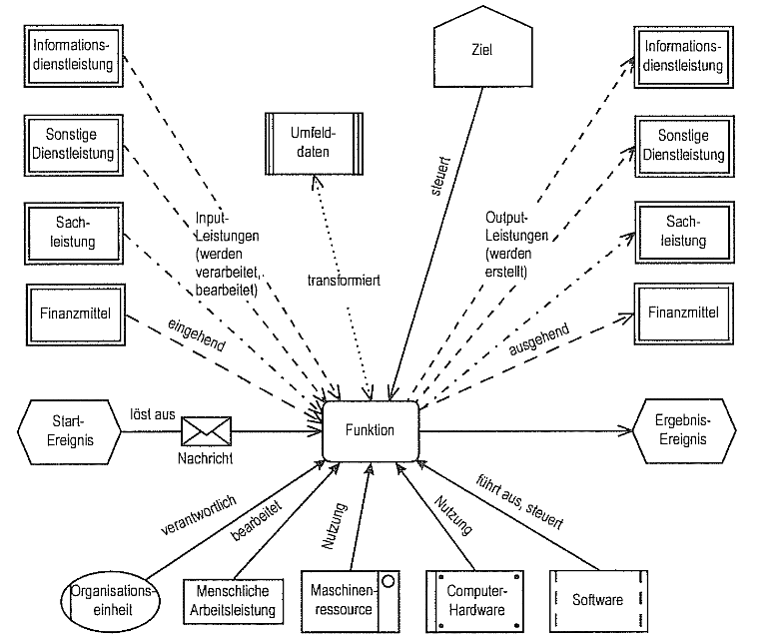
Komplexität eines Informationssystems
Quelle: Scheer (1997 )

Slide 11
Entwicklung von Informationssystemen: Cost of Errors
$200
170
$150
Cost of
Errors
$100
$50
50
3,5
$0
1
Analyse
Design
Implementation
Nutzung
Phase
Quelle: Moody/Shanks (2003)

Slide 12
Agenda
Informationssysteme und ihre Komplexität
Informationsmodelle und Modellierungssprachen
Einordnung in ARIS
Wesentliche Merkmale von Informationsmodelle
Methoden-Engineering & Methodenhandbuch

Slide 13
Begriff „Modell “
„Modell“ im allgemeinen Sprachgebrauch:
  Form
  Vorbild
  Entwurf
Der Begriff wurde über die Architektur und das Bauwesen in die deutsche Sprache eingeführt.
„Modellbegriffe“ der Wirtschaftsinformatik
  Ein Modell ist das Ergebnis der gedanklichen Konstruktion eines Modellierers, der eine Informationssystem beschreibt.
Ein Modell setzt sich somit aus der Konstruktion des Modellierers, einem Original und einer Modellierungssprache zusammen.

Slide 14
Modelle als individuelle Konstruktionsleistung
Schütte, R.: Grundsätze ordnungsmäßiger Referenzmodellierung: Konstruktion konfigurations- und anpassungsorientierter Modelle, Dissertation,
Westfälische Wilhelms-Universität Münster, Institut für Wirtschaftsinformatik, Gabler-Verlag, Wiesbader 1998, S. 61.

Slide 15
Betriff „Informationsmodell“
Zur Beschreibung der Strukturen und Beziehungen eines Informationssystems kommen im Rahmen der Wirtschaftsinformatik Informationssystemmodelle (kurz „Informationsmodelle“) zum Einsatz.
Hohe Komplexität der Beschreibung von Informationssystemen
    Technische Komponenten, eingesetzte Hard- und Software
    Beteiligte Menschen, Organisationen, Prozesse, Ziele
    Interaktion der Komponenten
Informationsmodelle als Oberbegriff für alle Modellarten der Wirtschaftsinformatik
  Prozessmodell
  Datenmodell
  Organisationsmodelle
  Softwaremodell

Slide 16
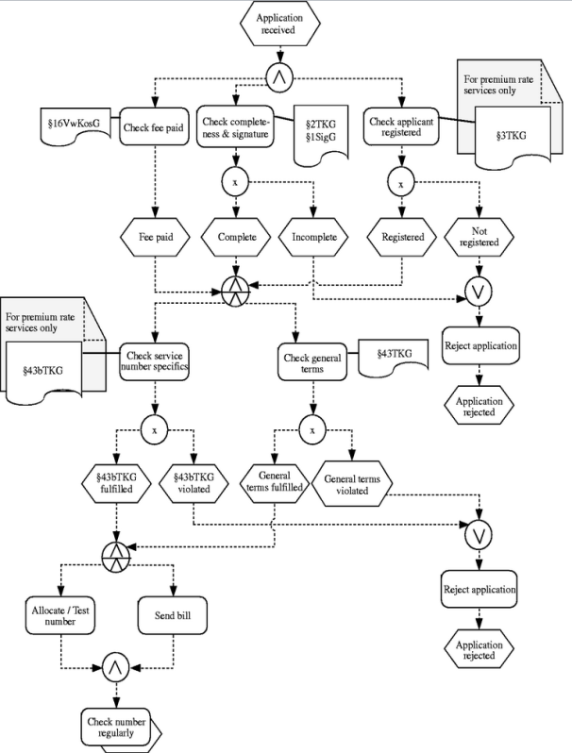
Betriff „ Modellierungssprache“
Eine Modellierungssprache ist eine standardisierte graphische Sprache zur Beschreibung, Visualisierung und Dokumentation von Systemen, Prozessen oder Strukturen.
Die Anwendung von Modellierungssprachen setzt Kenntnis über Syntax und Semantik der Sprachkonstrukte voraus
Modellierungssprachen helfen, komplexe Sachverhalte graphisch darzustellen, ohne jedes Detail in natürlicher Sprache erklären zu müssen.
Modellierungssprachen sind Sicht- und Abstraktionsebenspezifisch
Sie sind der Werkzeugkasten der Wirtschaftsinformatik
Prozesssicht
Fachkonzeptebene
Ereignisgesteuerte Prozesskette (EPK)

Slide 17
Agenda
Informationssysteme und ihre Komplexität
Informationsmodelle und Modellierungssprachen
Einordnung in ARIS
Wesentliche Merkmale von Informationsmodelle
Methoden-Engineering & Methodenhandbuch

Slide 18
ARIS: Architektur Integrierter Informationssysteme
ORGANISATIONS-
SICHT
DATEN-
SICHT
PROZESS-
SICHT
FUNKTIONS-
SICHT
Quelle: Scheer (1997)

Slide 19
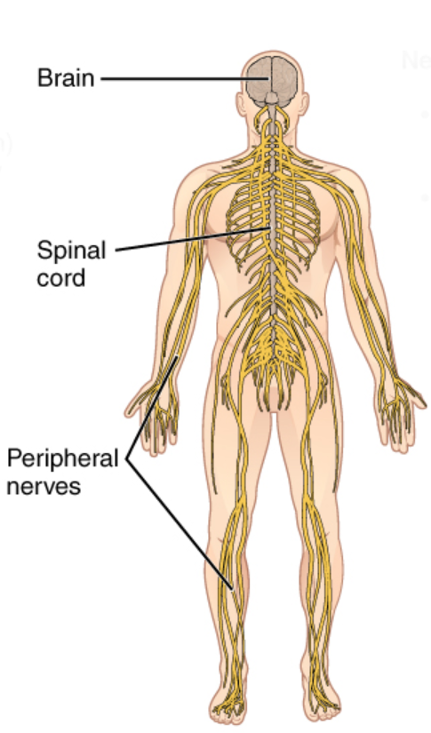
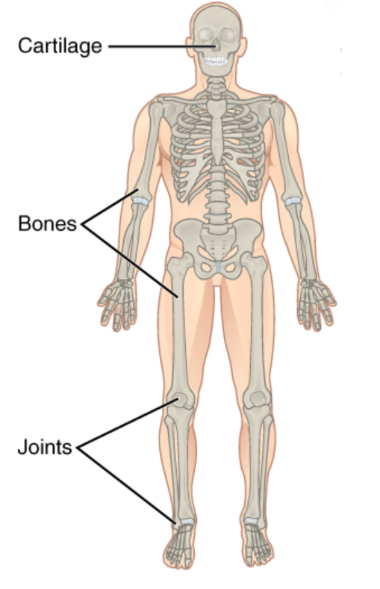
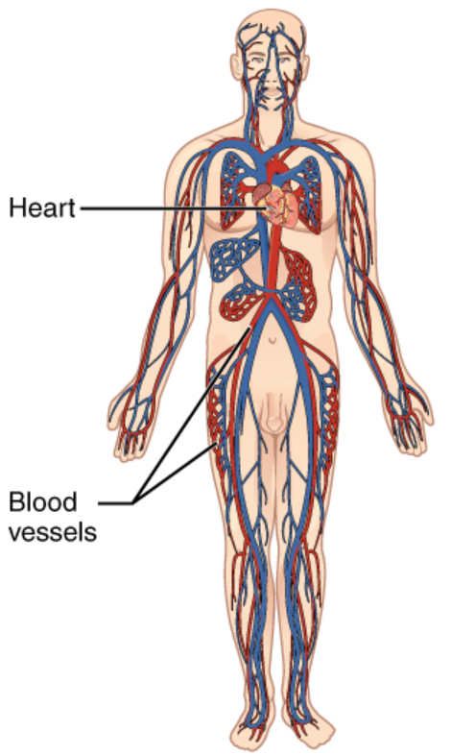
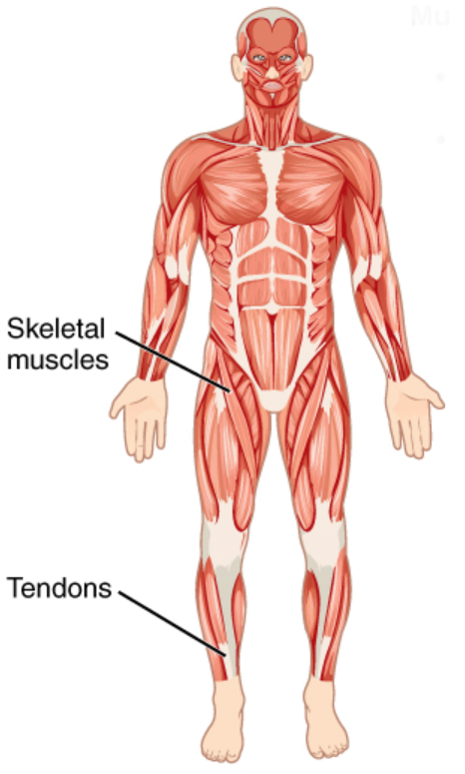
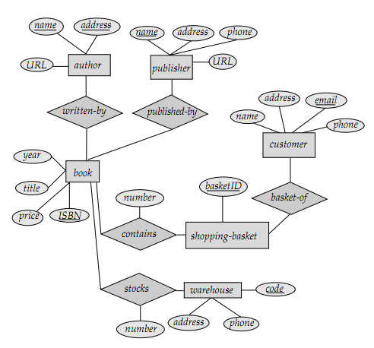
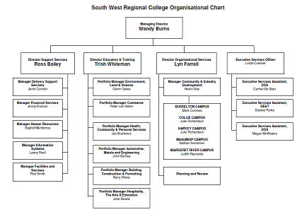
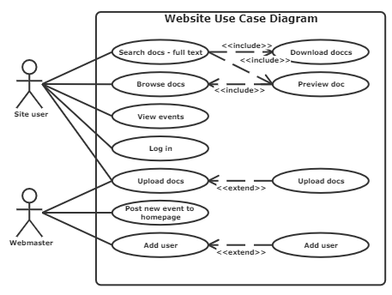
Sichtenbildung als Mittel zur Komplexitätsreduktion von Informationssystemen
Skeletal System
Nervous System
Cardiovascular System
DATEN
SICHT
Nervous System
CARDIOVASCULAR SYSTEM
MUSCULAR SYSTEM
FUNKTIONS-
SICHT
ORGANISATIONS
SICHT
PROZESS-
SICHT
Entity-Relationship-Model
Use Case
Diagramm
Organigramm
Ereignisgesteuerte Prozesskette

Slide 20

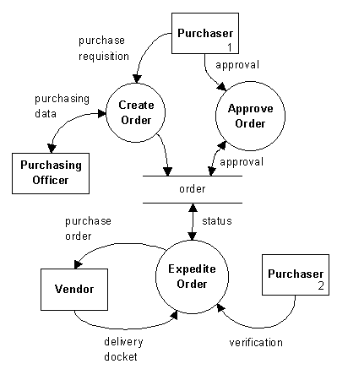
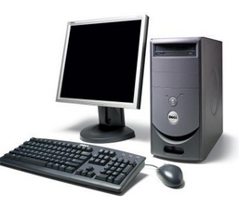
Komplexitätsreduktion durch Abstraktionsebenen
Betriebswirtschaftliche
Problemstellung
Fachkonzept
Requirements Definition
Grad der Formalisierung
Modellierung
DV-Konzept
Design Specification
Technische Implementierung
Implementation Description
Patient(PatientID, LastName, FirstName, DateOfBirth, ...)
Visit(VisitID, PatientID, VisitDate,
Technische Implementierung
Quelle: Scheer (1997)

Slide 21
ARIS: Architektur Integrierter Informationssysteme
Sichten und Abstraktionsebenen
ORGANISATIONS-
SICHT
Fachkonzept
DV-Konzept
Implementierung
Fachkonzept
Fachkonzept
Fachkonzept
DV-Konzept
DV-Konzept
DV-Konzept
Implementierung
Implementierung
Implementierung
DATENSICHT
PROZESSSICHT
FUNKTIONSSICHT
Quelle: Scheer (1997)

Slide 22
Agenda
Informationssysteme und ihre Komplexität
Informationsmodelle und Modellierungssprachen
Einordnung in ARIS
Wesentliche Merkmale von Informationsmodelle
Methoden-Engineering & Methodenhandbuch

Slide 23

Analogie: Modellierung beim Hausbau
Am Anfang: Vage Vorstellung des Bauprojekts
Keine konkreten Details
Meist noch wenig belastbarer
Kostenrahmen
Zweistufige Konkretisierung
  Grundrissplanung
  (Architekt + Kunde)
  Umsetzungsplanung
  (Architekt + Gewerke

Slide 24
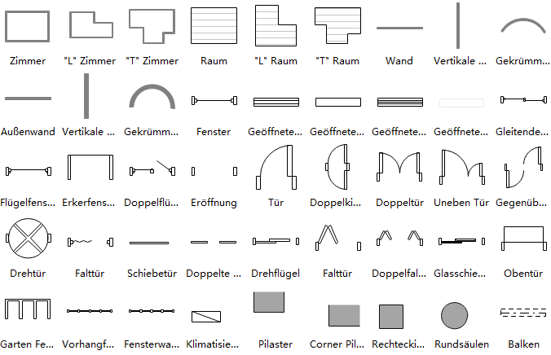

Slide 25
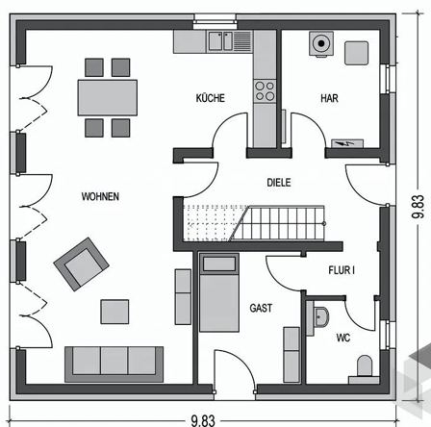
Entwicklung Grundrissplanung
(Fachkonzept auch Requirements Definition)
Erste Konkretisierung des Bauprojekts
zwischen Architekten und Kunden
Sammlung von konkreten
Anforderungen
Darstellung anhand standardisierter
Elemente
Erste Kosten- und
Aufwandsschätzungen

Slide 26
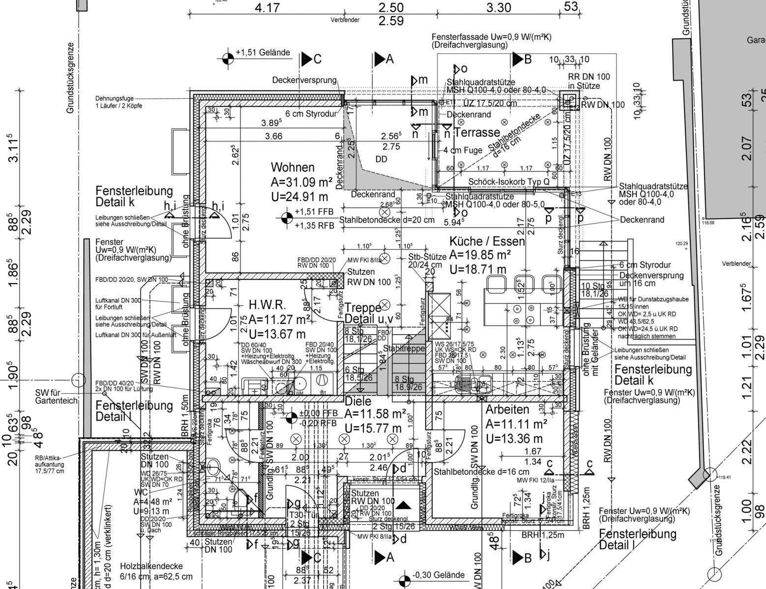
Entwicklung Umsetzungsplanung
(DV-Konzept auch Design Specification)
Detaillierter Planung
des Bauprojekts
durch den Architekten
Umsetzung von konkreten
Anforderungen (Räume, Fenster,
Strom, Wasser, Abwasser)
Darstellung anhand
standardisierter Elemente
Detaillierte Kosten- und
Aufwandsschätzungen

Slide 27


Modellbegriffe der Wirtschaftsinformatik
Ist-Modell vs Soll-Modell
Abbildungsorientierte
Modellbegriff
(Ist-Modell)
Konstruktionsorientierte
Modellbegriff
(Soll-Modell)
Der abbildungsorientierte Modellbegriff geht von einer objektiv vorhandenen Realität aus
Ein Modell ein abstrahiertes Abbild eines Realitätsausschnitts
Damit Modelle als Abbilder der Realität dienen können, soll das Original strukturerhaltend abgebildet werden.
Nach diesem Modellbegriff kann es sich bei dem zu modellierenden Original um eine beliebige Problemstellung handeln.
Ein Modellierer konstruiert ein Modell nach seiner subjektiven Wahrnehmung des zu modellierenden Originals und stimmt sich dabei mit dem Modellnutzer ab.
Der Modellnutzer prägt durch seine Nutzungsabsicht die an das Modell zu stellenden Anforderungen

Slide 28
Modellbegriffe der Wirtschaftsinformatik
Syntax VS Semantik
Syntaktik
von Modellen
Semantik
von Modellen
Unter Syntaktik von Modellen verstehen wir im allgemein ein Regelsystem zur Kombination elementarer Zeichen einer Modellierungsmethode zu zusammengesetzten Zeichen
Sie beschreibt demnach die Rechtschreibung also die korrekte Zusammensetzung in einem Zeichensystem
Die Semantik ist die Beschäftigung mit dem Verhältnis zwischen einem Zeichen einer Modellierungsmethode und dem Bezeichneten.
Semantik ist demnach die Bedeutungslehre, wo die Beziehung zwischen den Zeichen und den Gegenständen, auf die sie anwendbar sind untersucht wird.

Slide 29


Beispiel: Syntax und Semantik von Zeichen
Vorfahrt
Notsignal
Weitere Beispiele
Landesflaggen
Militärabzeichen
Spielkarten
Familienwappen
Syntax:
Aussehen
Semantik:
Bedeutung
Mit diesem Verkehrszeichen kann der Vorrang vor der kreuzenden Fahrbahn angezeigt werden, wenn eine Ausnahme zur Rechts-vor-links-Regelung besteht.
SOS ist kein offizielles Akronym, sondern ein bewusst gewähltes, leicht erkennbares Notsignal im Morsecode.

Slide 30
Agenda
Informationssysteme und ihre Komplexität
Informationsmodelle und Modellierungssprachen
Einordnung in ARIS
Wesentliche Merkmale von Informationsmodelle
Methoden-Engineering & Methodenhandbuch

Slide 31
Begriff „Methoden-Engineering“
Der Bereich der Wirtschaftsinformatik, der sich mit der Neu- und Weiterentwicklung von Modellierungssprache beschäftigt, heißt Methoden-Engineering (ME)
Methoden-Engineering beschäftigt sich nicht nur mit Modellierungssprachen (z. B. UML oder BPMN), sondern mit dem methodischen Vorgehen bei der Anwendung einer Modellierungssprachen
ME kommt auch zum Einsatz, wenn unternehmesspezifische (domänenspezifische) Sprachen entwickelt (bzw. angepasst) werden sollen
Beispiel: Bei der Datenmodellierung mit ERM werden zunächst „Entitäten“ identifiziert. Anschließend wird entschieden, welche Relationen eine Rolle spielen.
Typische 5 Bereiche des ME:
1. Entwicklung von Metamodellierungssprachen
2. Evaluation von Methoden und Werkzeugen
3. Werkzeuginteroperabilität
4. Methodenkonstruktion
5. Aspekte der Methoden- und Werkzeuganwendung

Slide 32
Begriff „ Methodenhandbuch“
Ein Methodenhandbuch ist eine strukturierte Dokumentation, die beschreibt, wie eine bestimmte Methode oder ein Satz von Methoden in einer Organisation anzuwenden ist.
Ein Unternehmen entwickelt Software. Das Methodenhandbuch könnte festlegen:
  Anforderungen werden mit Use Cases beschrieben
  Geschäftsprozesse werden in BPMN oder EPK modelliert.
  Das Systemdesign erfolgt mit UML-Klassendiagrammen.
  Code wird vor der Freigabe einem Code-Review unterzogen.
  Für alle Projekte gelten dieselben Dokumentvorlagen.
Ein Methodenhandbuch hilft dabei
  einheitliche Arbeitsweisen sicherzustellen
  neue Mitarbeitende einzuarbeiten,
  die Qualität der Ergebnisse zu erhöhen,
  Fehler und Missverständnisse zu vermeiden,
  Methoden dauerhaft im Unternehmen zu verankern

Slide 33
Wichtige Begriffe
Begriff | Erläuterung
Modellierungssprache | Beschreibt, wie Modelle dargestellt werden (z. B. UML, BPMN).
Methode | Beschreibt, wie gearbeitet wird (Ablauf, Rollen, Werkzeuge).
Methoden-Engineering | Entwickelt und passt Methoden an.
Methodenhandbuch | Dokumentiert eingesetzte Methode und erklärt ihre Anwendung.

